Slide 1
第 4 章
基础数据----企业运营的关键

Slide 2
基础数据
数据对于ERP系统非常重要
  “进去的是垃圾，出来的也是垃圾”
基础数据
  物料主文件
  物料清单
  工作中心
  工艺路线
  提前期
  库存记录

Slide 3
物料主文件
标识和描述用于生产过程中的每项物料的属性和信息：
  物料代码和描述
  与工程设计管理有关的信息
  与物料管理有关的信息
  与计划管理有关的信息
  与成本管理有关的信息

Slide 4
物料主文件
物料代码和描述
  物料代码
      每项物料均应有唯一的代码
      简明，不要太长
      无含义，只是标识符，不是描述符
    物料描述

Slide 5
物料主文件
与工程设计管理有关的信息
  图号
  重量
  体积
  生效日期
  失效日期

Slide 6
物料主文件
与物料管理有关的信息
  来源
  计量单位
  损耗率
  订货策略
  存货位置
  批号
  批量调整因子
  计划员代码
  采购员代码

Slide 7
物料主文件
与计划有关的信息
    提前期（排队、准备、加工、等待、传送）
    计划时界
    需求时界
    预测代码
    独立需求或相关需求（计划策略）

Slide 8
物料主文件
与成本有关的信息
    帐号
    材料费，人工费，间接费，外协费
    累计成本
    计划价格

Slide 9
物料清单
（BOM）Bill of material
产品结构文件，列出一个产品的构成项目和项目之间的结构关系
同化工，制药，食品领域的配方，公式，包装说明

Slide 10
物料清单
物料清单的重要性：控制文件
物料清单的准确性：98%以上
物料清单不准确的后果：
    增加库存，浪费资源
    生产率低，成本增加
    交货期得不到保证
    部门协调困难

Slide 11
物料清单
子项类型
    普通物料
    工具
    参考资料
    副产品、联产品
    虚项

Slide 12
物料清单
物料清单中的数据项
    物料代码
    物料描述
    子项数量和类型
    子项物料代码和描述
    使用点和工序号
    生效日期、失效日期
    子项提前期偏置：相对于父项的提前期可以延迟到位的时间
    损耗率

Slide 13

单层 BOM
只显示直接组成父项物料的子项，只显示一层关系。
Notes:
In the single level bill of material, there are only the parent and its direct components.

Slide 14
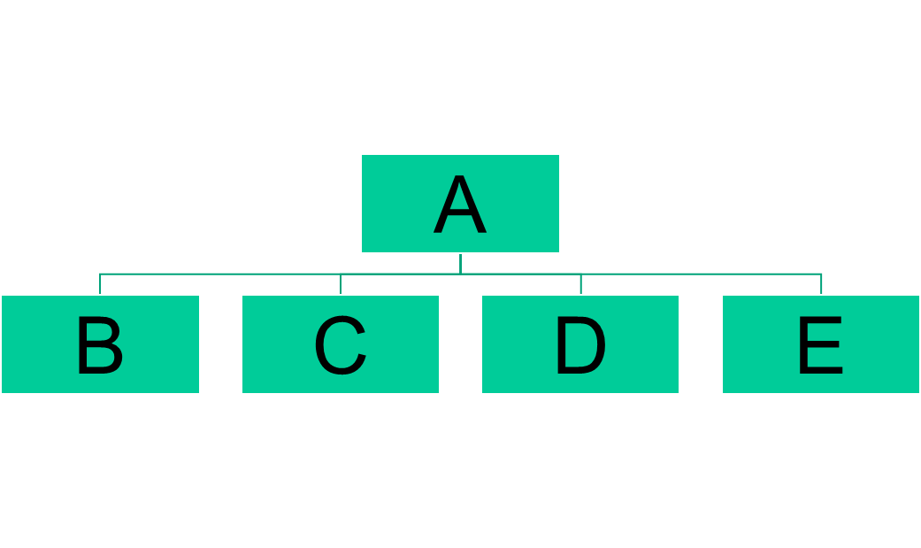
A的单层物料清单
假定每单位父项所用子项的数量都是1

Slide 15
A的多层 BOM
A
B
C
D
E
F
G
H
I
J
K
L
假定每单位父项所用子项的数量都是1
Notes:
12
11
11
11
11
In a computer system, the multi-level bill of material will be displayed in an indent form.

Slide 16
A的缩排式物料清单
物料代码 | 物料描述（略） | 每单位父项所用数量 | 层次
A |  | 1 | 0
B |  | 1 | 1
C |  | 1 | 1
F |  | 1 | 2
G |  | 1 | 2
H |  | 1 | 2
I |  | 1 | 3
J |  | 1 | 3
K |  | 1 | 3
L |  | 1 | 3
D |  | 1 | 1
E |  | 1 | 1

Slide 17
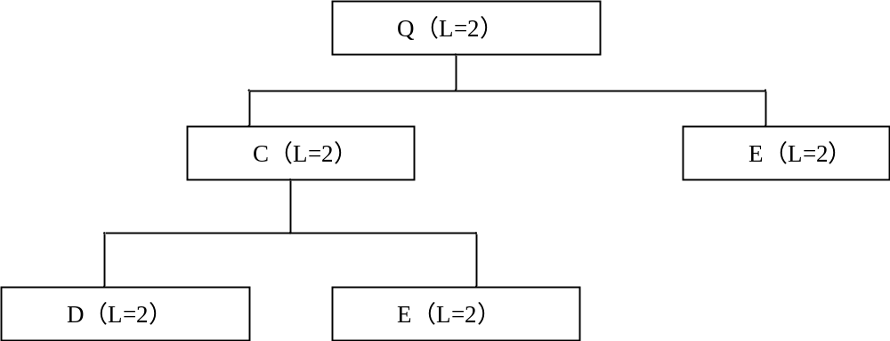
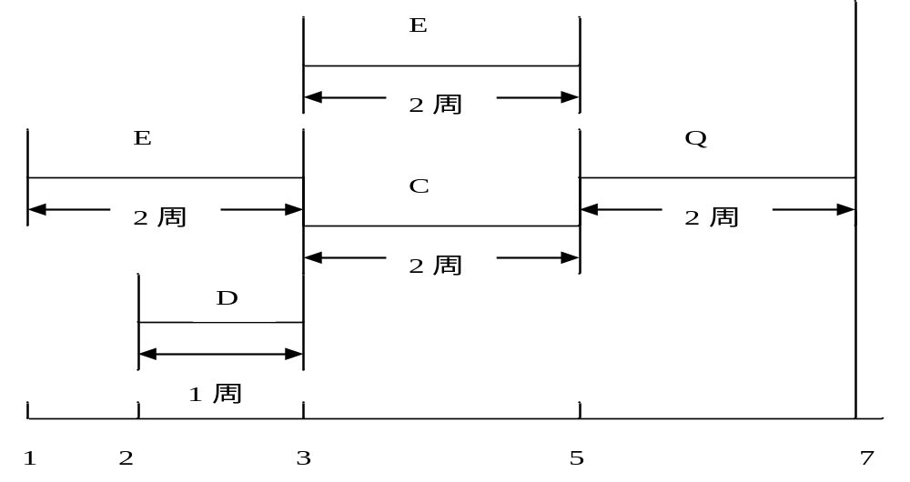
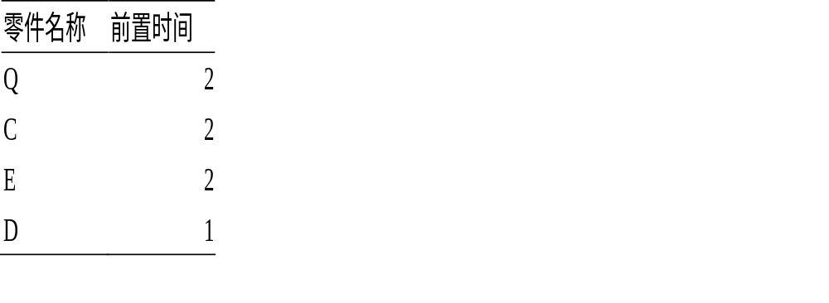
BOM

Slide 18
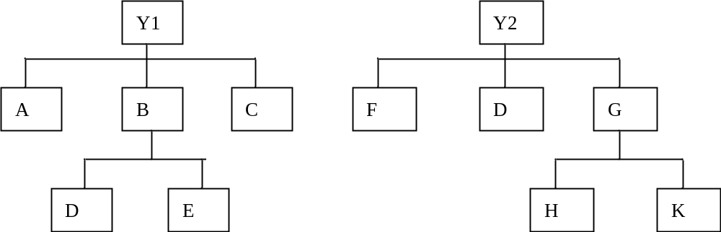
低位码
层次码；一个物品处于不同层次时，取最低层的作为低位码；
作用：指出各种物料最早使用的时间

Slide 19
工作中心
工作中心是生产资源的描述，是能力计划的基础
包括设备和人
属于能力即计划的范畴，不属于固定资产或设备管理的范畴。
可以是一台设备，一条自动生产线，生产单一产品的封闭车间
外协共享，对应的工作中心是一个协作单位的代号
反映成本：工件经过每个工作中心要发生费用，产生成本，可以通过工作中心的成本数据和工艺路线中相应的工时定额来计算

Slide 20
工作中心的内容
编码、名称、所属部门
关于生产能力的数据
用于计算成本的数据

Slide 21
工作中心的内容
关于生产能力的数据
  每班可用人数
  每班可用机器数
  每班工时数
  每天班次
  利用率
  效率
  平均排队时间等

Slide 22
工作中心额定能力
工作中心额定能力=
每日班次*每班工时*效率*利用率
其中
  利用率=实际投入工时数/计划工时数
  效率=完成定额工时数/实际投入工时数

Slide 23
工作中心的内容
用于计算成本的数据
  单位时间费率----工时及机时费率，间接费率等

Slide 24
工作中心的作用
作为平衡任务负荷与生产能力的基本单元
作为车间作业分配任务和编排详细生产进度的基本单元
作为计算加工成本的基本单元

Slide 25
工作中心的定义和调整
确保工作中心的划分与企业管理所需的控制程度和计划能力相适应
瓶颈工作中心要单独标识

Slide 26
工艺路线
说明各项目制造的加工顺序和标准工时定额
也称为加工路线
是计划文件
不是工艺文件，不说明加工的技术和操作要求
主要说明加工过程中的工序顺序和生产资源等计划信息

Slide 27
工艺路线
例：物料代码：80002，名称：定位栓
工序 部门 工作中心 描述 准备时间 每件加工时间
10 08 1322 下料 0.5 0.01
20 32 1600 粗车 1.5 0.03
32 32 1204 抛光 3.3 0.048
40 11 检测

Slide 28
工艺路线
作用:
  计算加工件的提前期
    为MRP需求展开提供依据
    销售部门可据以洽谈交货期
  计算工作中心负荷
  加工成本（工时）
  跟踪在制品

Slide 29
工艺路线
工艺路线的准确度：98%

Slide 30
工艺路线
工艺路线的维护：
  由工程设计部门建立和维护，由生产部门使用
  工艺路线的变更，由两个部门协商进行。

Slide 31
提前期
执行一项活动(或完成一项工作)的时间跨度，从开始到结束持续的时间
以交货或完工日期为基准，倒推到加工或采购的开始日期的这段时间
针对时间需求提出的
累计提前期：采购，加工，装配提前期的总和
总提前期：产品整个生产周期，包括产品设计，生产准备，采购，加工，装配，发运等提前期的总和

Slide 32

提前期
完成一个过程（或 一系列操作）所需要的时间。
生产提前期：
  排队时间：一批零件在工作中心等待上机器加工的时间
  准备时间：熟悉图纸及技术条件，准备工具及调整的时间
  加工时间：在工作中心加工或装配的时间
  等待时间：加工完成后等待运往下道工序或存储库位的时间
  传送时间：工序之间或工序至库位之间的运输时间
90%的时间耗费在排队，等待和传送上
Notes:
In these components of lead time, only the run time is effective time, and we should try hard to shorten all other components of lead time.

Slide 33
库存记录
现有库存余额
安全库存量
未来各时区的计划接收量
已分配量：未出库但已分配了某种用途的计划出库量
库存记录的准确度要求达到95%以上

Slide 34
供应商主文件和客户主文件
供应商主文件
客户主文件

